Slide 1
Поместите здесь ваш текст
МАДОУ № 59 г. Кушва
Воспитатель: Меньшикова Ирина Михайловна
1 квалификационная категория

Slide 3
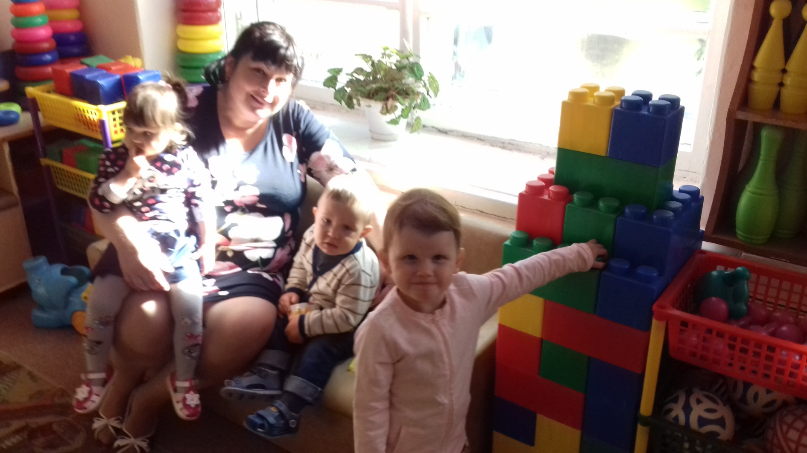
Рады познакомиться!

Slide 6
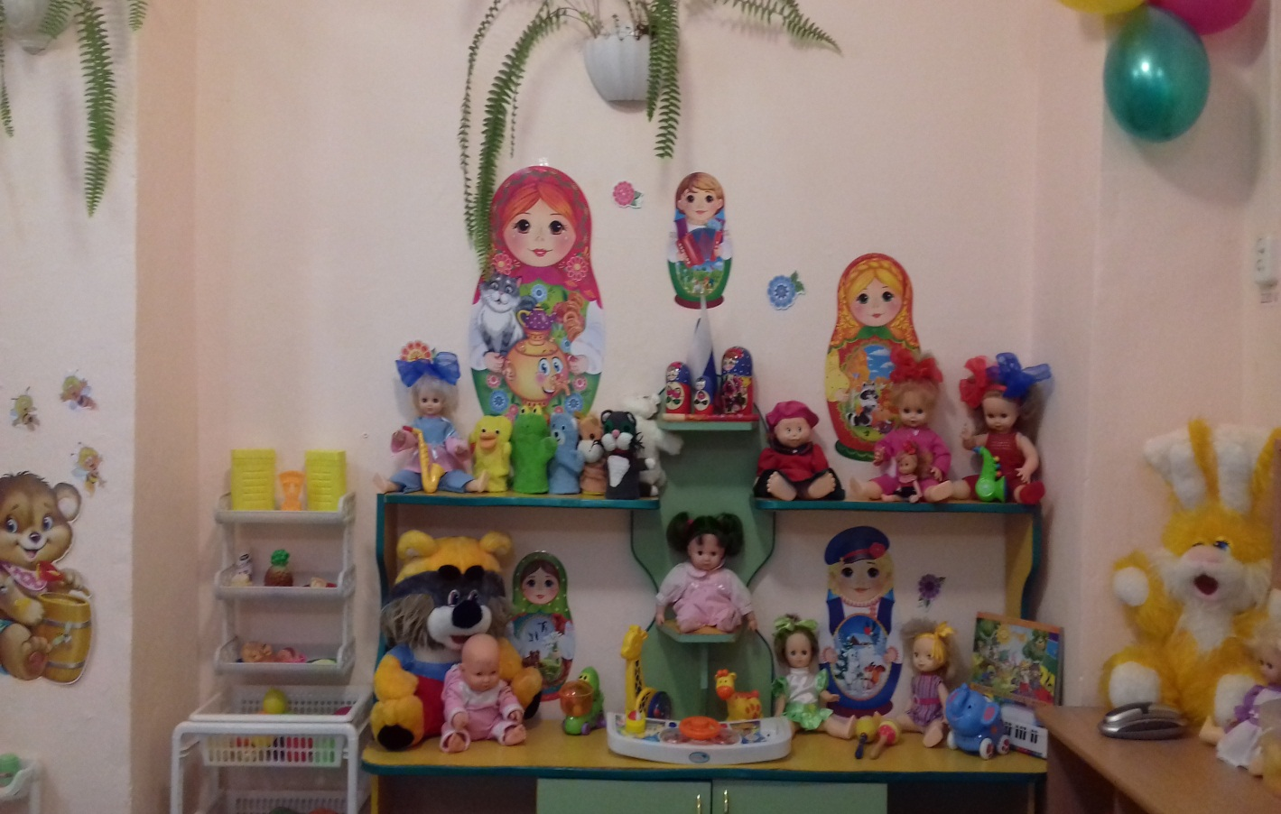
Предметно-пространственная среда
в ясельной группе «Матрешки»
Центр музыкально- театральной деятельности

Slide 7
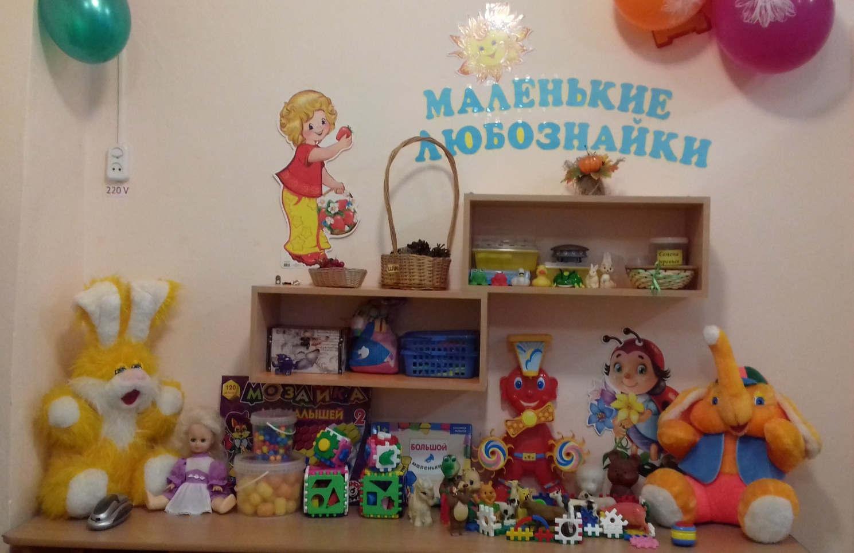
Центр маленькие любознайки

Slide 8
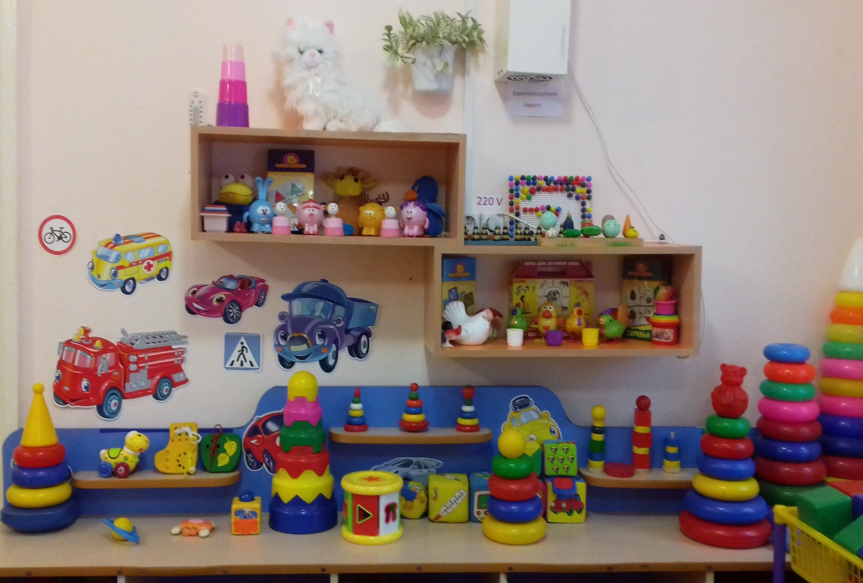
Центр сенсорного развития

Slide 9
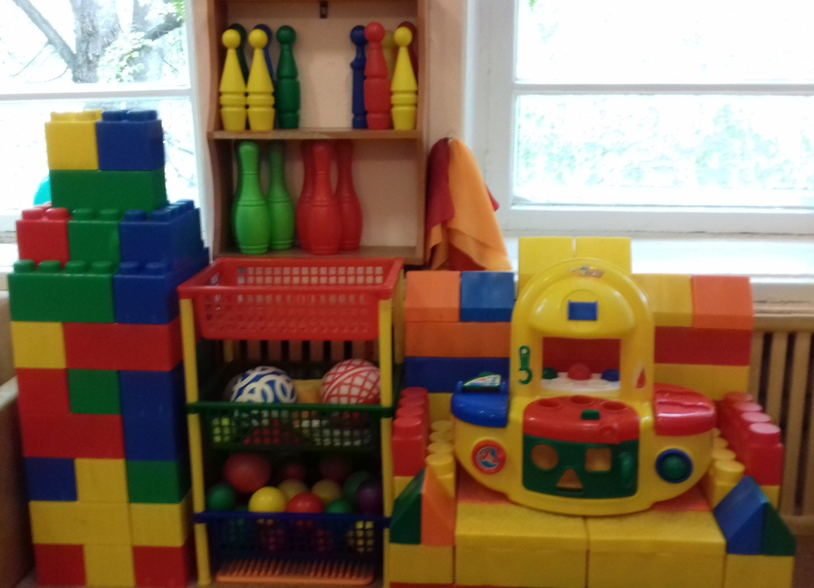
Центр двигательной активности

Slide 10
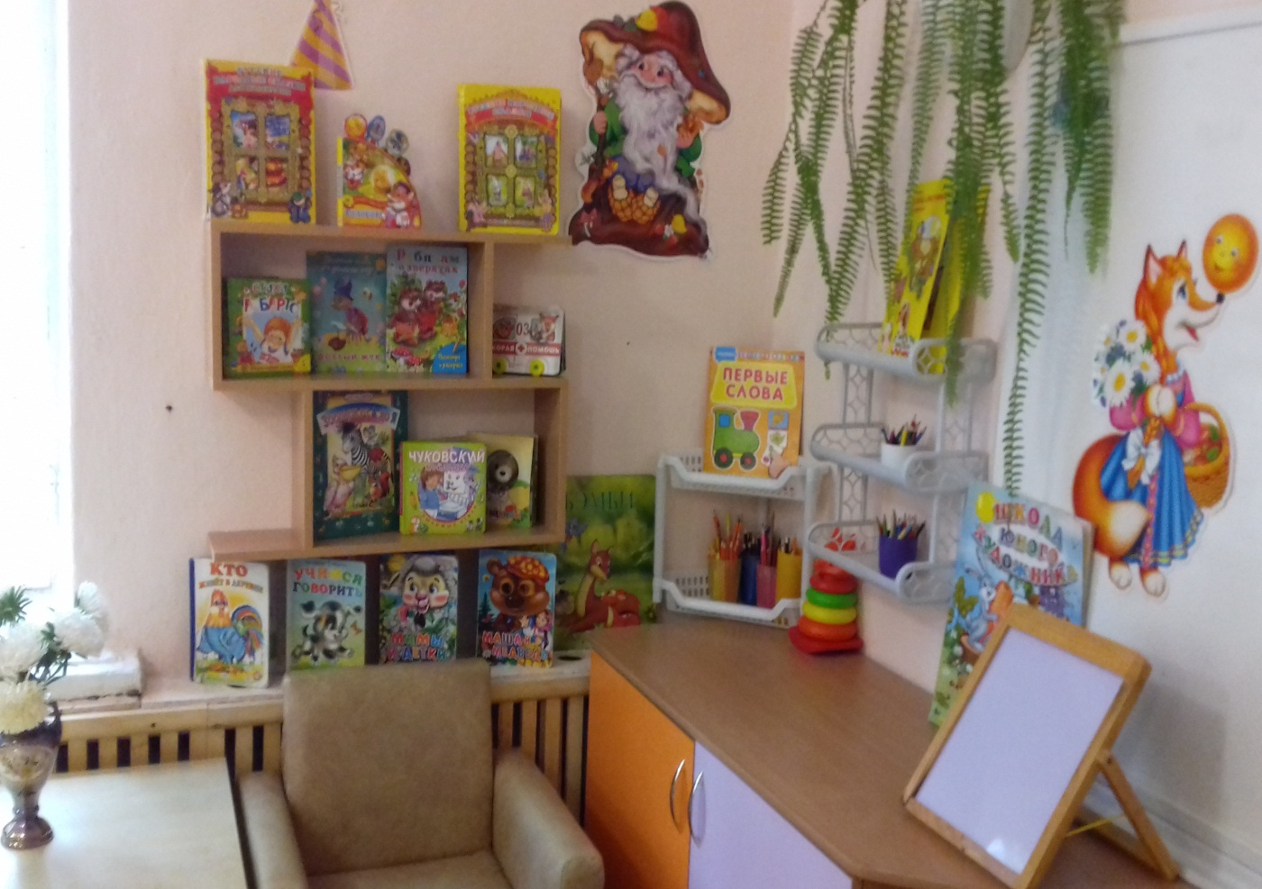
Мир книг и
центр изобразительной деятельности

Slide 11
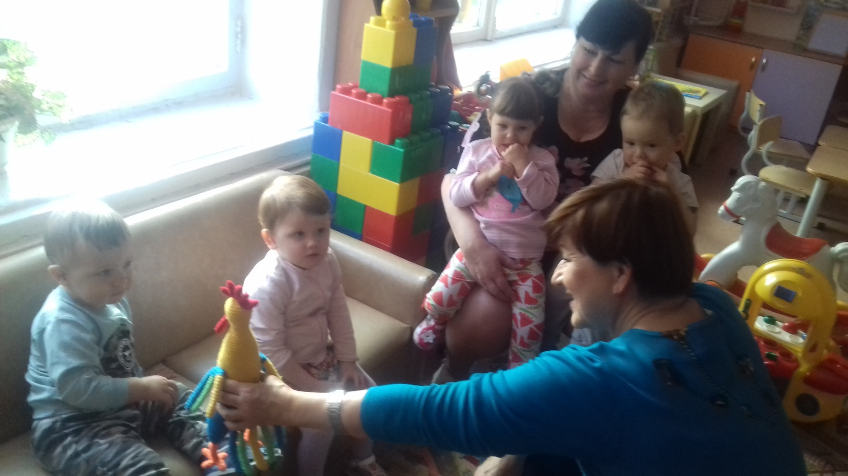
Наши первые музыкальные занятия

Slide 12
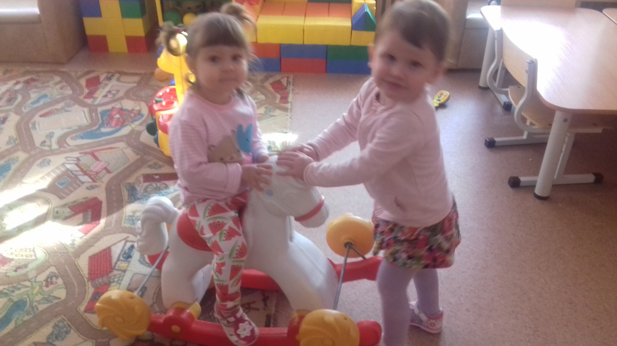
Учимся играть и дружить

Slide 13
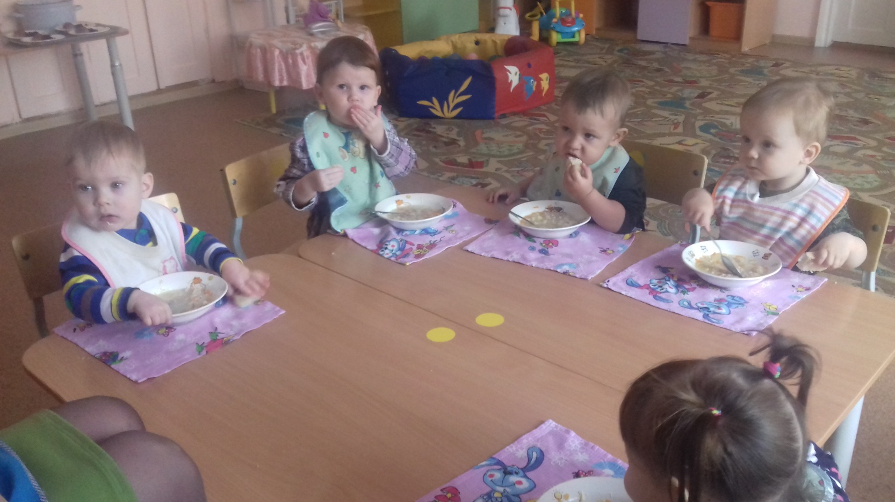
Приятного аппетита!

Slide 14
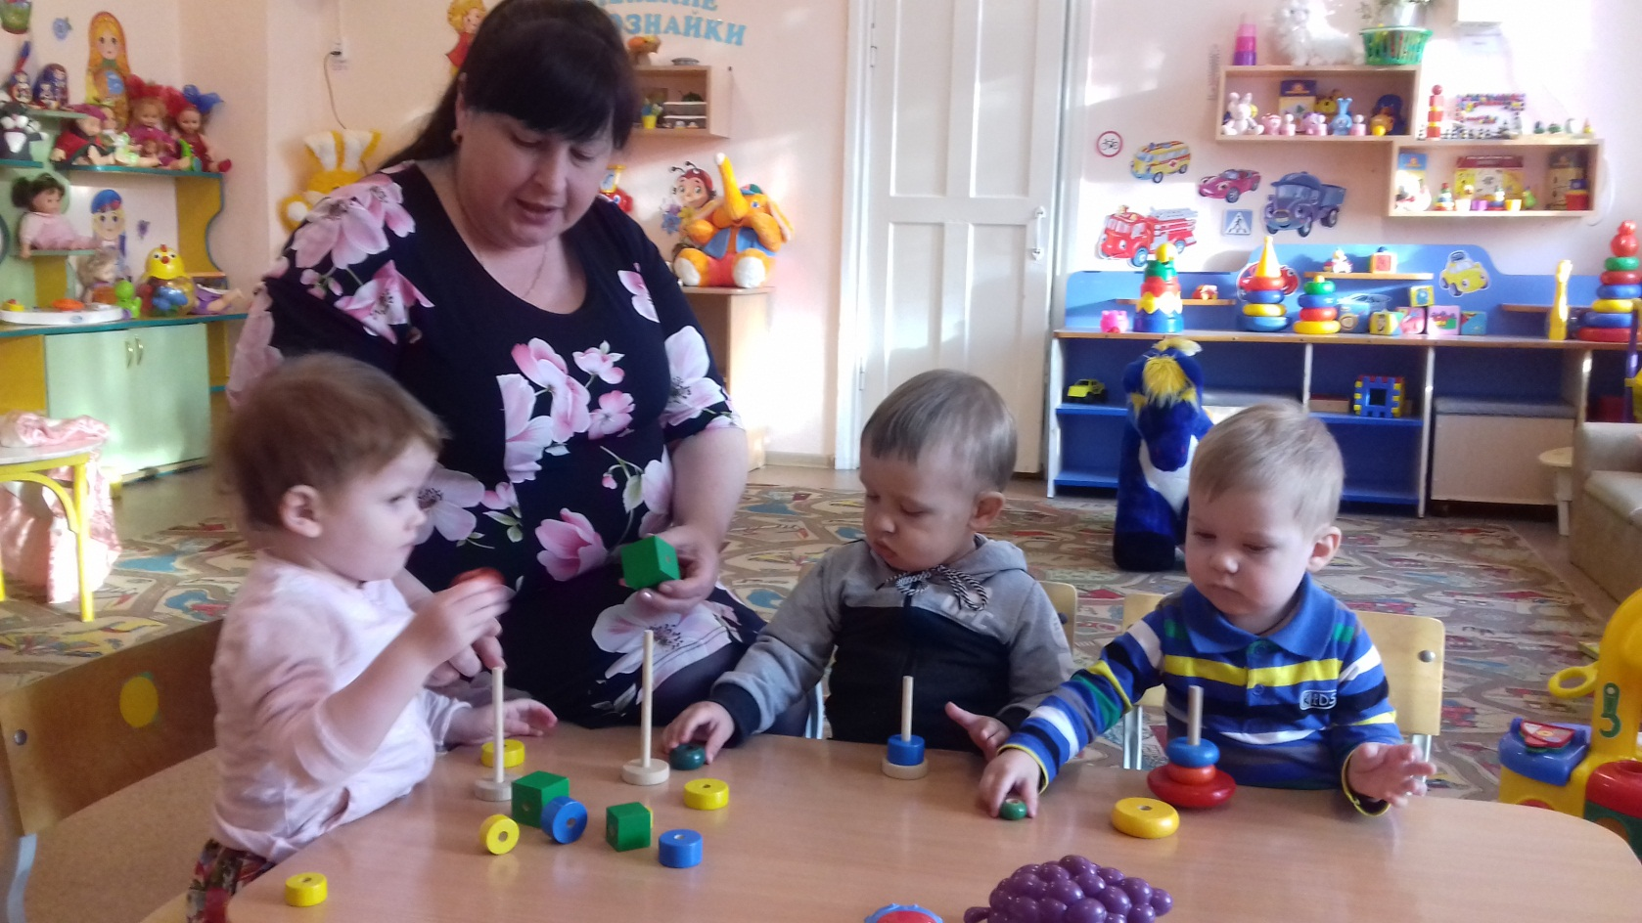
Взаимоотношения со взрослыми

Slide 15
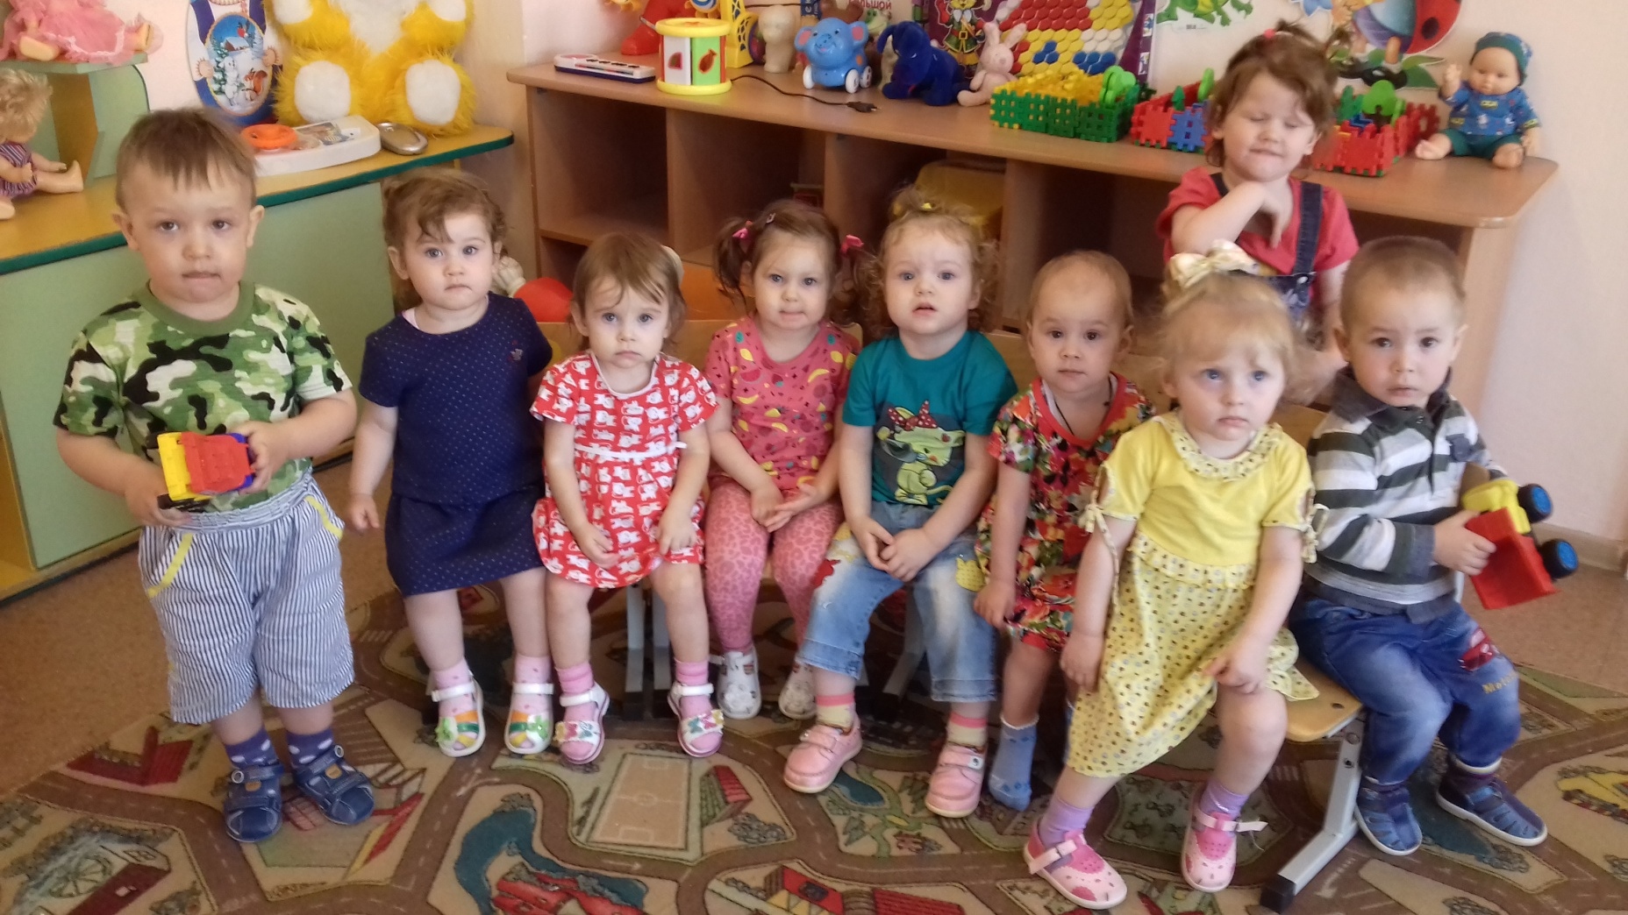
Прошло полгода

Slide 16
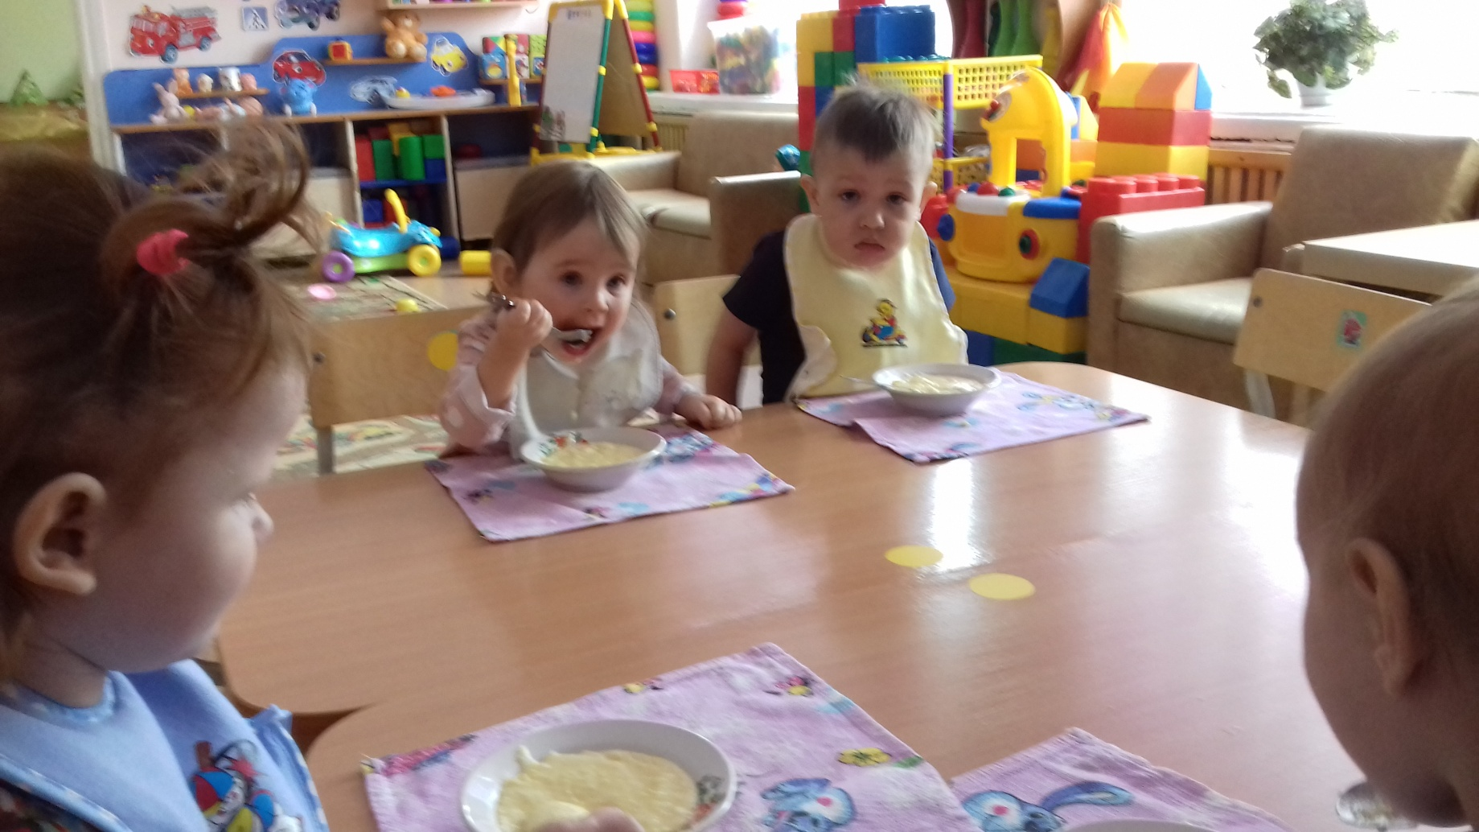
Завтрак

Slide 17
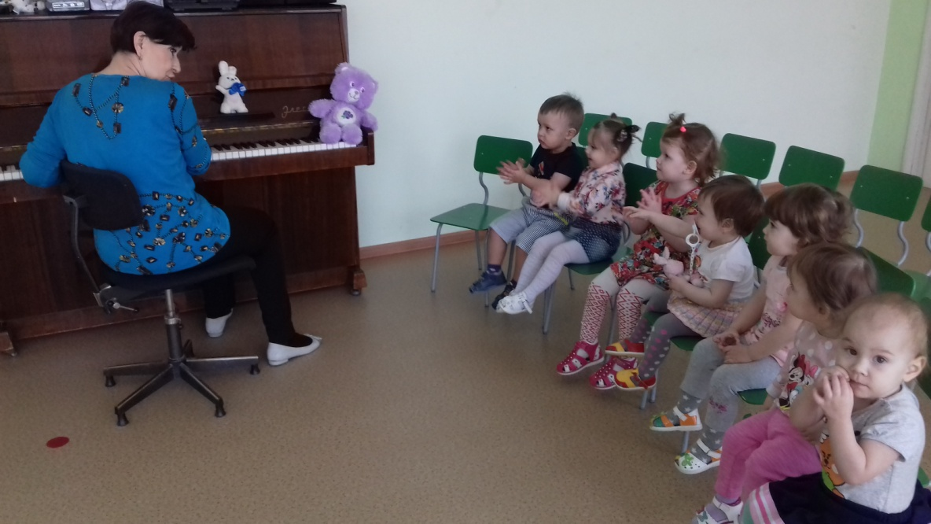
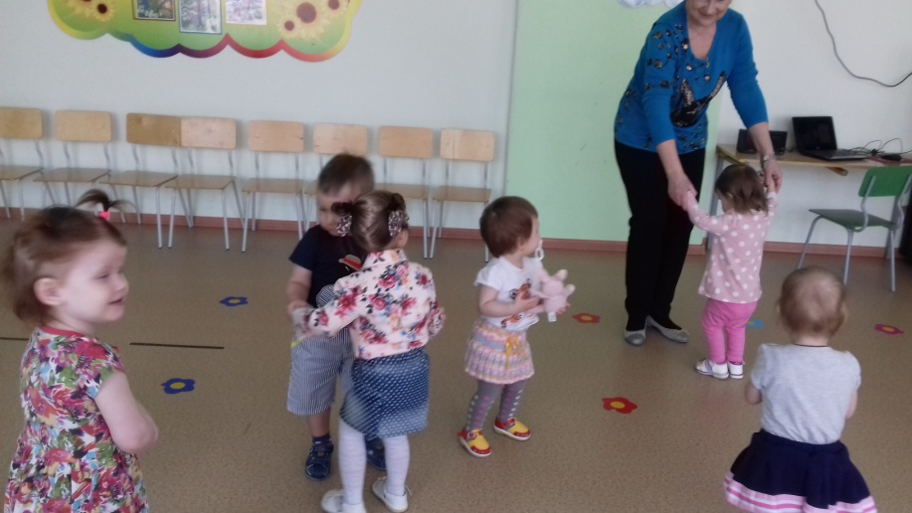
Музыкальные занятия

Slide 18
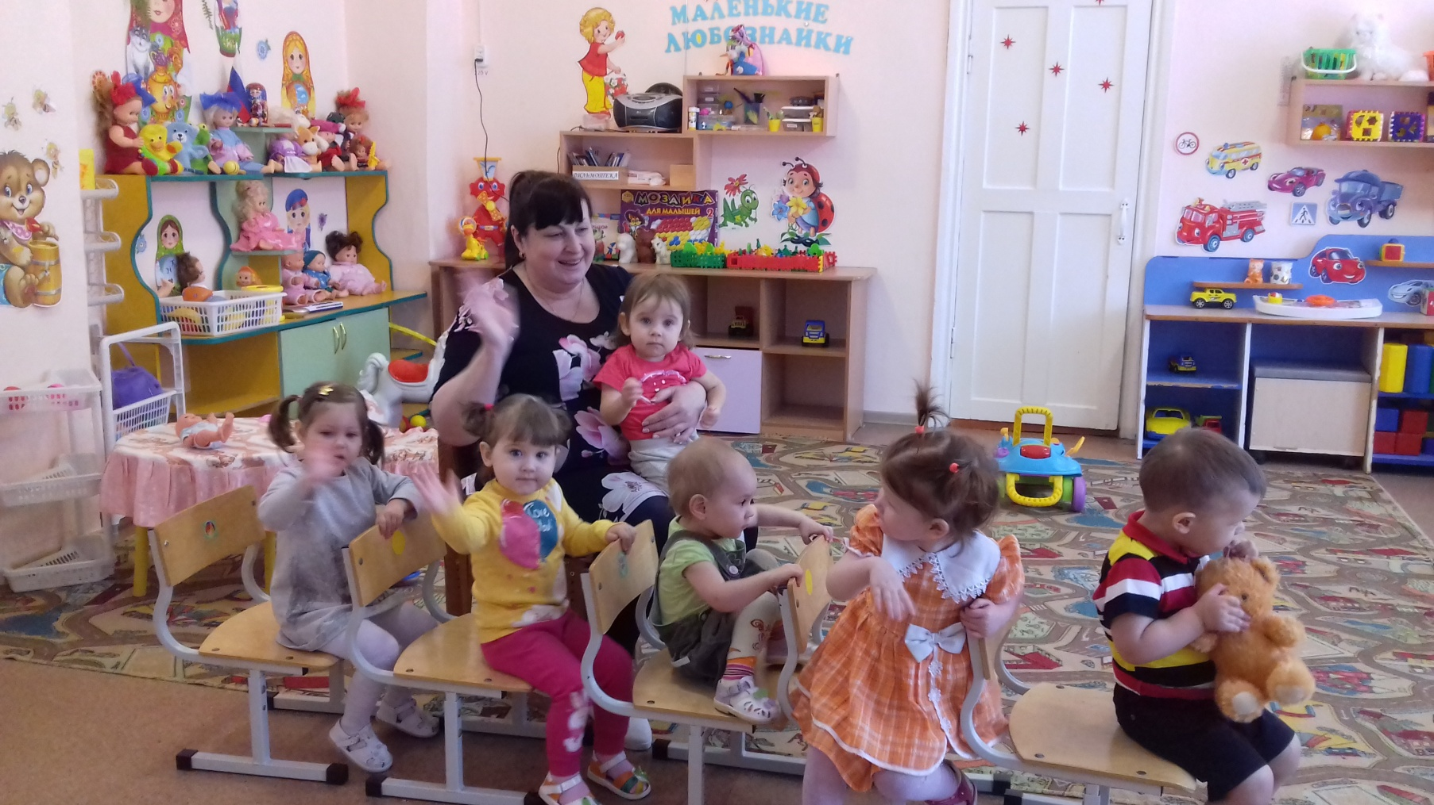
Чух-чух паравозик!

Slide 19
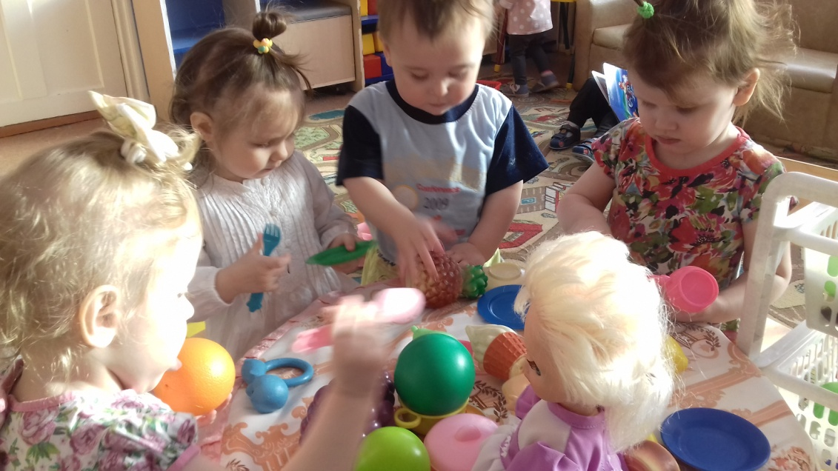
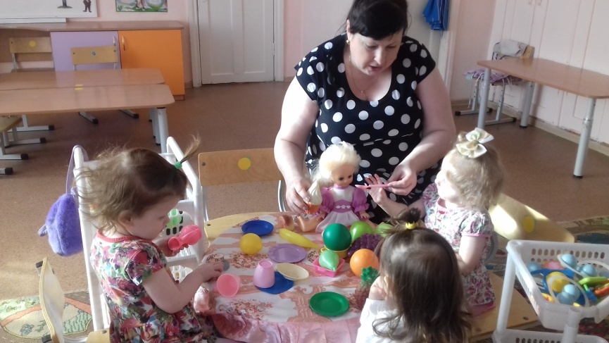
Сюжетно-ролевая игра

Slide 20
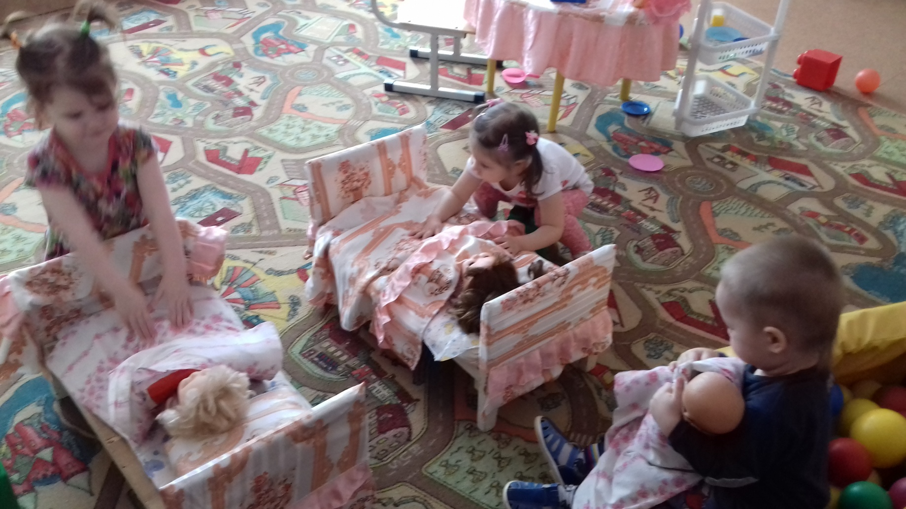
Дочки-матери

Slide 21
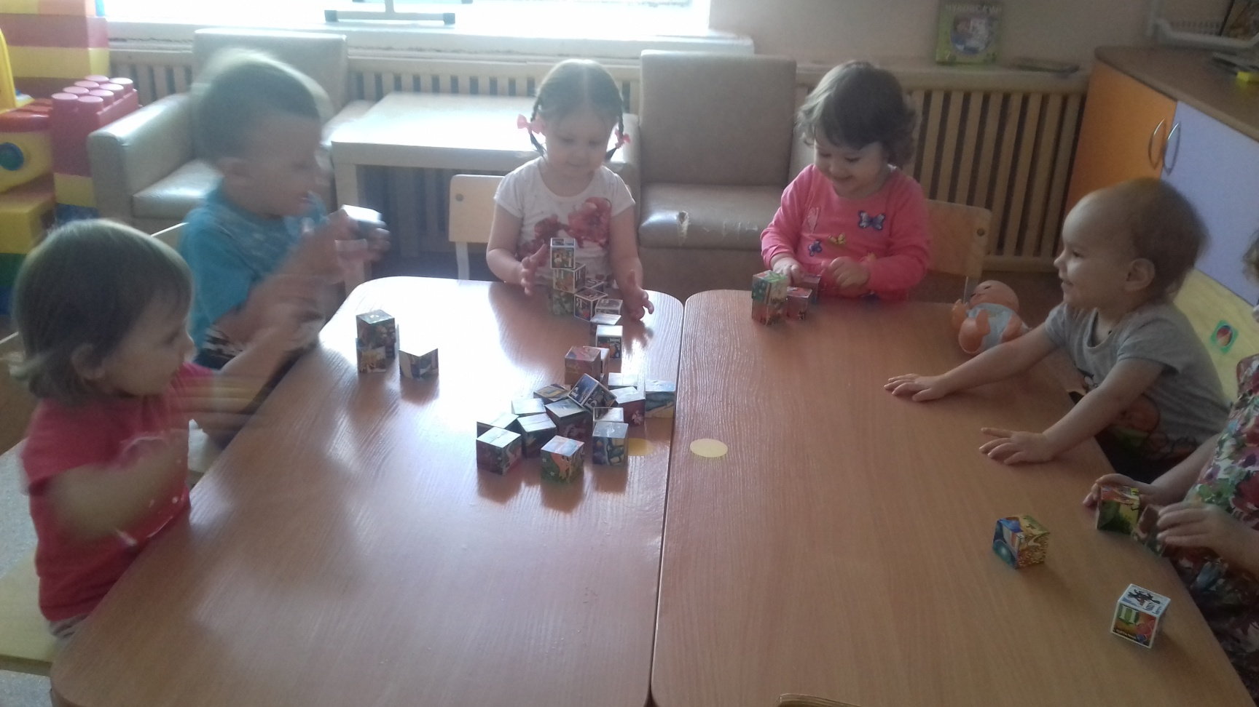
Настольные игры

Slide 22
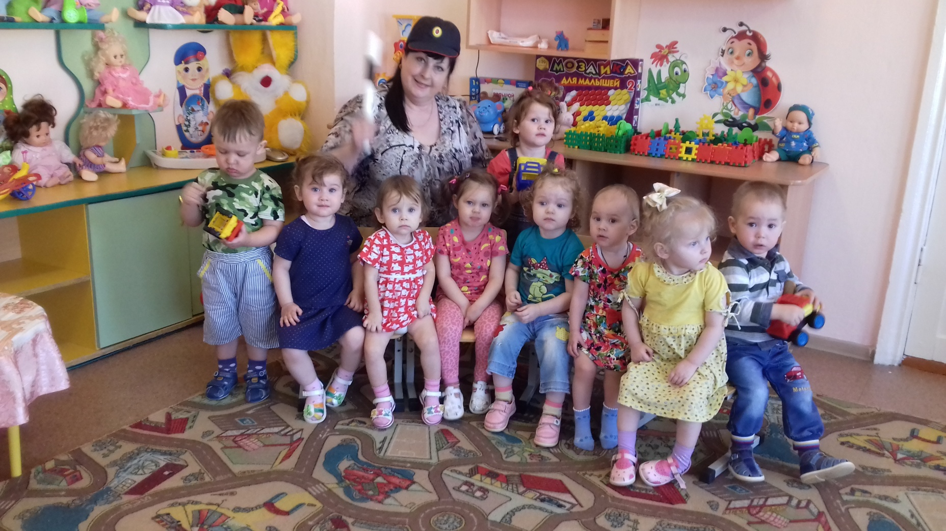
Развлечение

Slide 23
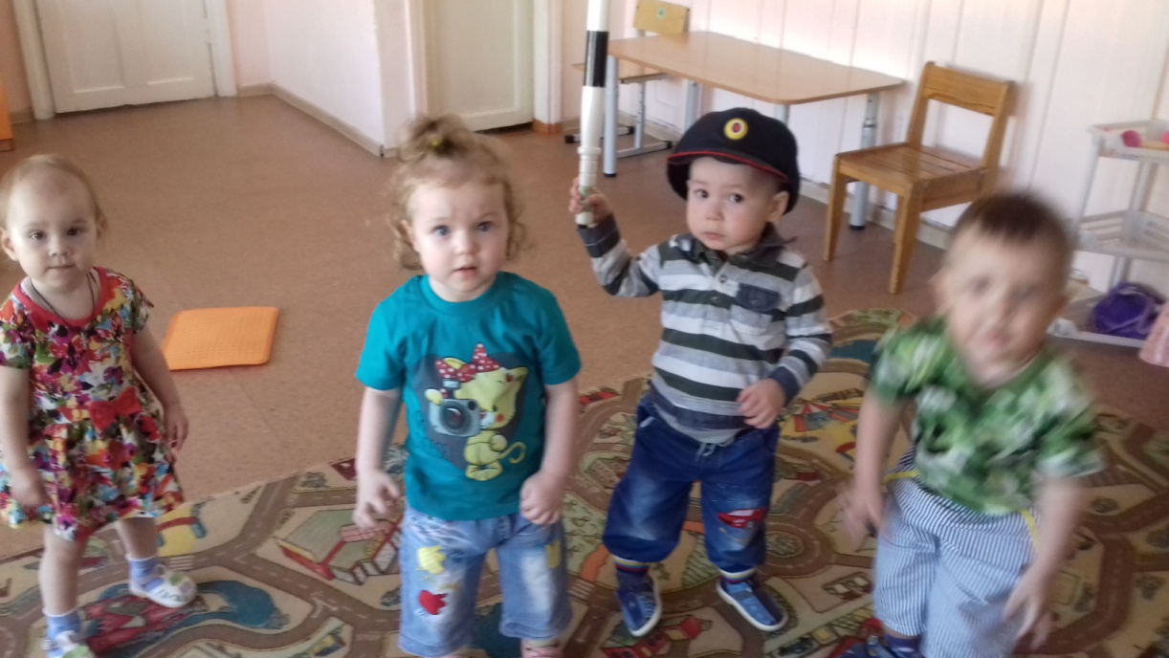
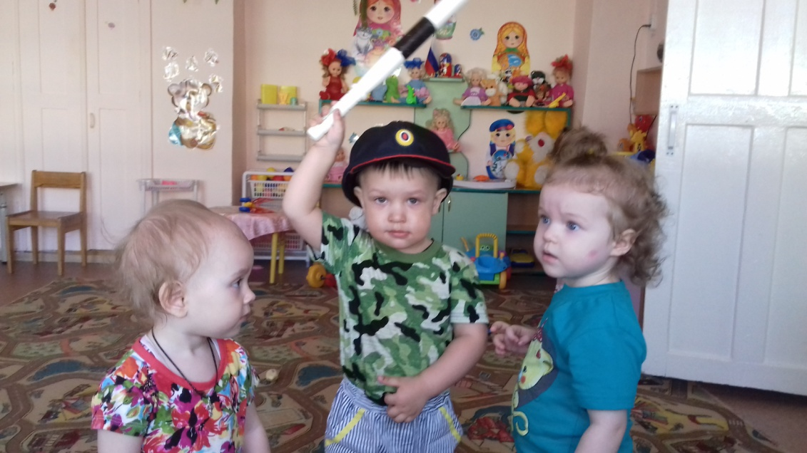
Маленькие пешеходы

Slide 24
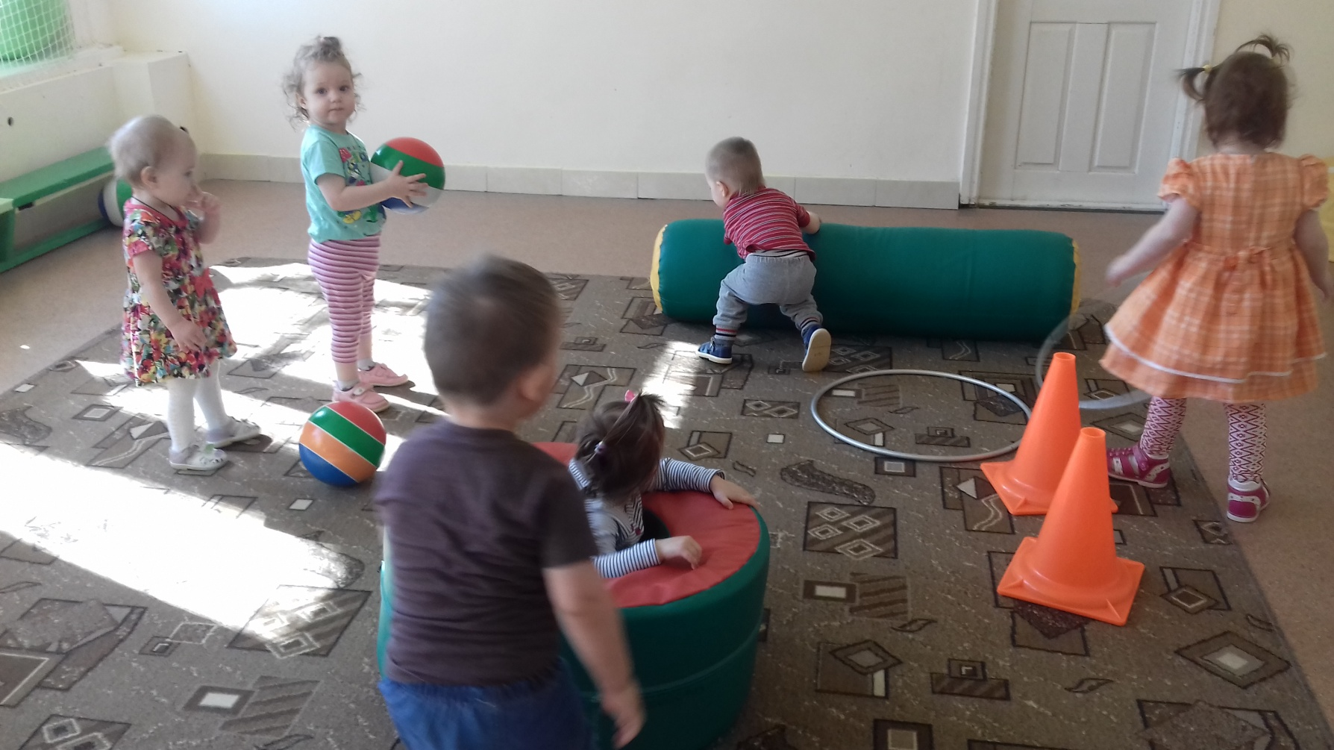
Спортивные игры

Slide 25
Добро пожаловать!

